Slide 1



OPC Unified Architecture
平台独立的传输协议
面向对象的信息建模
高效安全的服务框架

Slide 2
您如何描述设备以及业务模块?

Slide 3


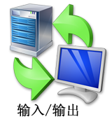
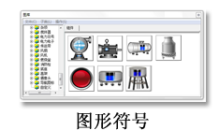
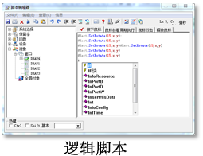
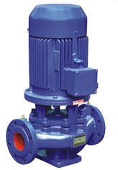
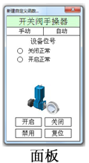



如何描述设备以及业务模块?
分散的资源
难于管理
Notes:
问题: 设备的各项特征缺乏逻辑顺序, 难于管理和维护。

Slide 4
如何描述设备以及业务模块?
程序内部:
模糊的边界
混乱的组织
Notes:
基于点处理的控制系统最大的问题在于边界模糊的数据组织以及单一的数据类型，这会为系统与用户造成以下影响： 1. 由于点与点之间缺少逻辑关系，给建点、脚本开发与服务定制带来不便。 2. 对于结构相同的数据集，用户需要重复性的进行点创建以及脚本编写，工程效率低下。 3. 由于没有边界，脚本与服务会无序抢占资源，造成无序竞争，降低系统效率。 4. 传统工控软件仅支持简单的数据类型，缺少像数组、
事件和方法调用等高级数据类型。

Slide 5

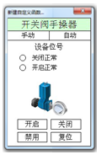



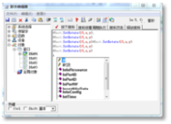


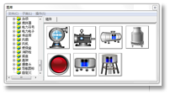
如何描述设备以及业务模块?
面板
集成化的资源
一目了然
安全
报警与事件
逻辑脚本
输入/输出
历史信息
图形符号
Notes:
特点:通过面向对象的开发方式，可以使任何一个SCADA现场对象都能将这几方面的属性封装为一体，更加准确和集中地反映现实世界对象。

Slide 6
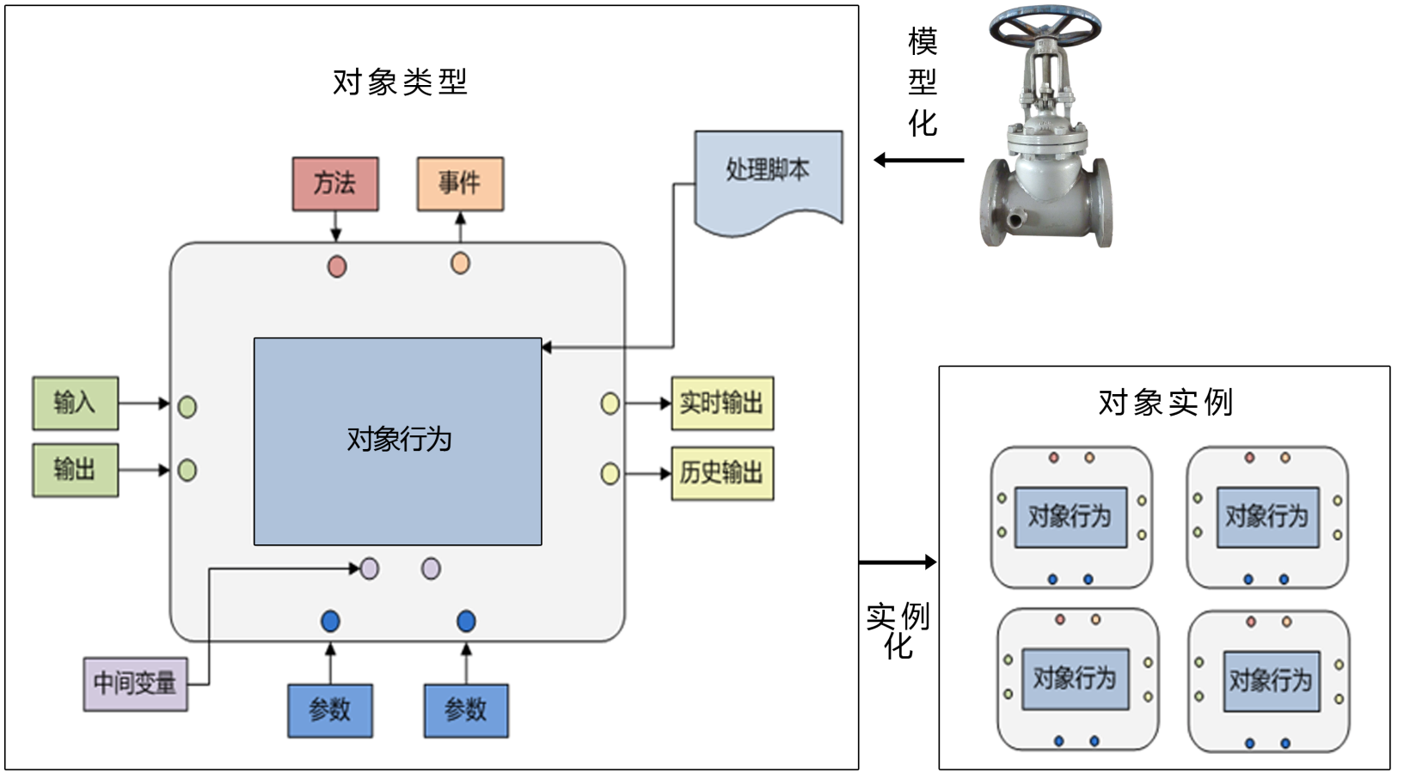
如何描述设备以及业务模块?
程序内部:
模型化
可实例化

Slide 7
如何集成您的自动化和信息化系统?

Slide 8
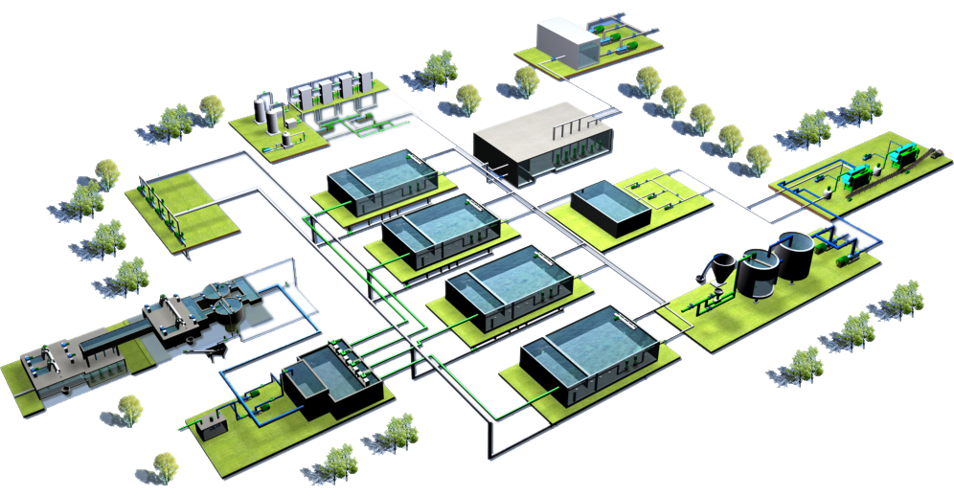
如何集成您的自动化和信息化系统?
Lonworks
不兼容的通讯协议
TCP
ProfiBus
CC-Link
OAGIS
Bluetooth
DeviceNet
CORBA
RS-485
FDI
ControlNet
DHCP
CANopen
SNMP
Kerberos
FTP
SOAP
HTTP
IPX
FIPIO
DeviceLogix
HART
RS-232
CAN
IPv4
OPC-HDA
DDE
Industrial Ethernet
ARP
XML
Modbus
OPC-A&E
OPC-DA
UDP

Slide 9
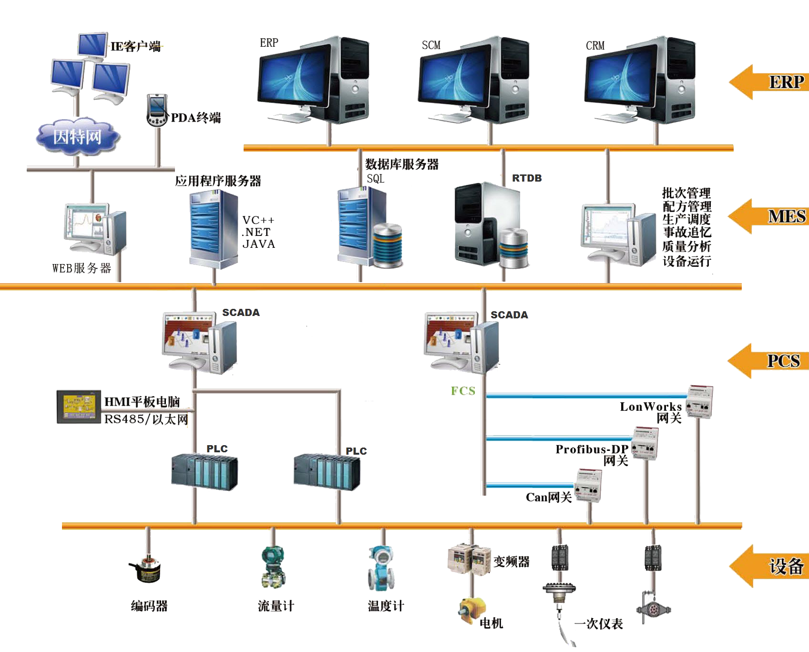
如何集成您的自动化和信息化系统?
不同的通讯内容
Notes:
由于各通讯协议均有其各自的局限性，因此一个分布式工控网络中经常存在不同的通讯协议，增加了系统的复杂度，且在于第三方软件交互时往往会遇到兼容性问题。

Slide 10
如何集成您的自动化和信息化系统?
采用软总线技术
统一的通讯协议
统一的内容管理

Slide 11
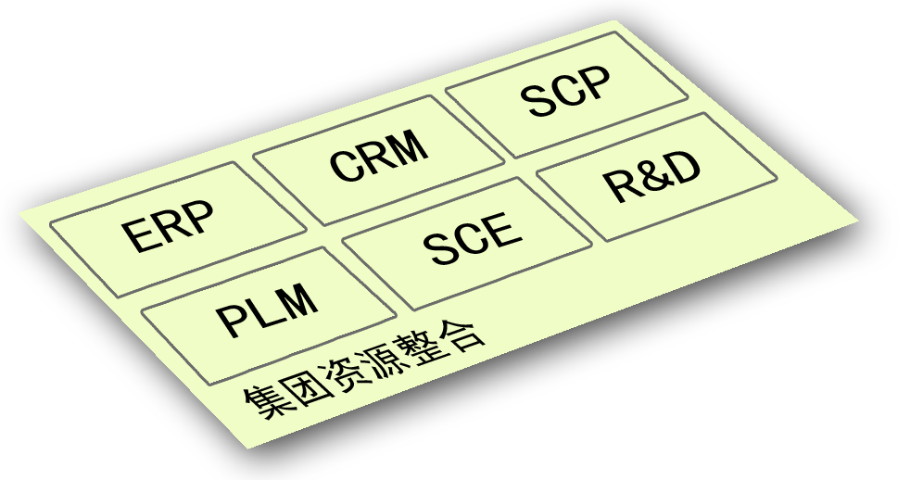
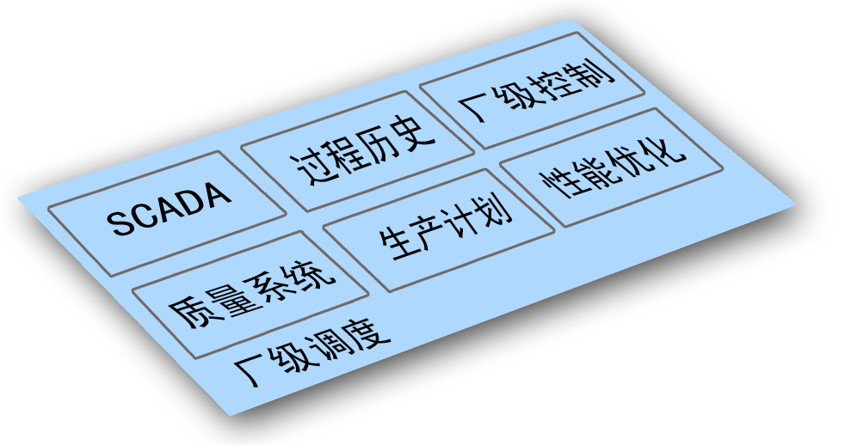
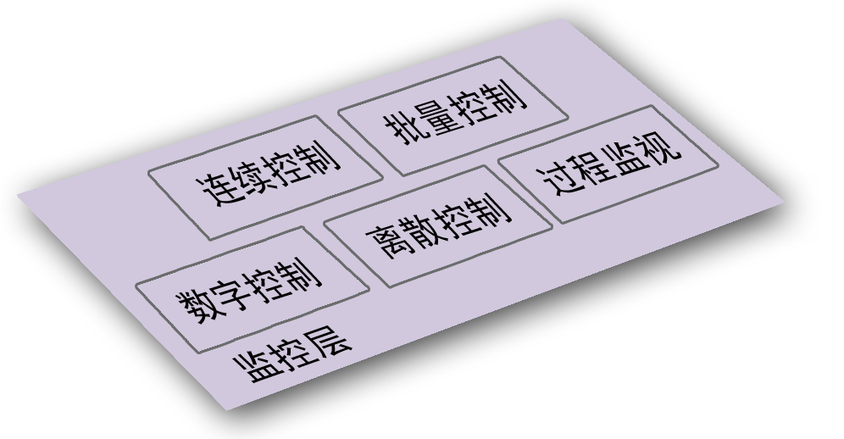
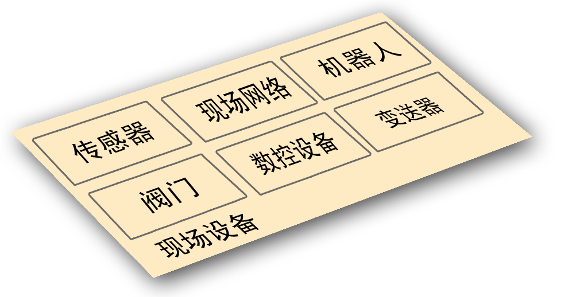
如何集成您的自动化和信息化系统?
不同的系统平台

Slide 12
如何集成您的自动化和信息化系统?
统一的平台
Notes:
通过OPC UA协议栈以及丰富的服务集， UA Server – Client间能够就实时/历史数据，事件与方法调用等进行通讯。 - OPC UA协议栈除了支持二进制编码的opc.ua协议，
还支持HTTP协议。

Slide 13
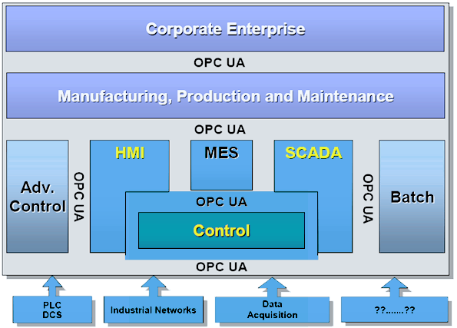
如何集成您的自动化和信息化系统?
统一架构

Slide 14
您的系统安全吗?

Slide 15
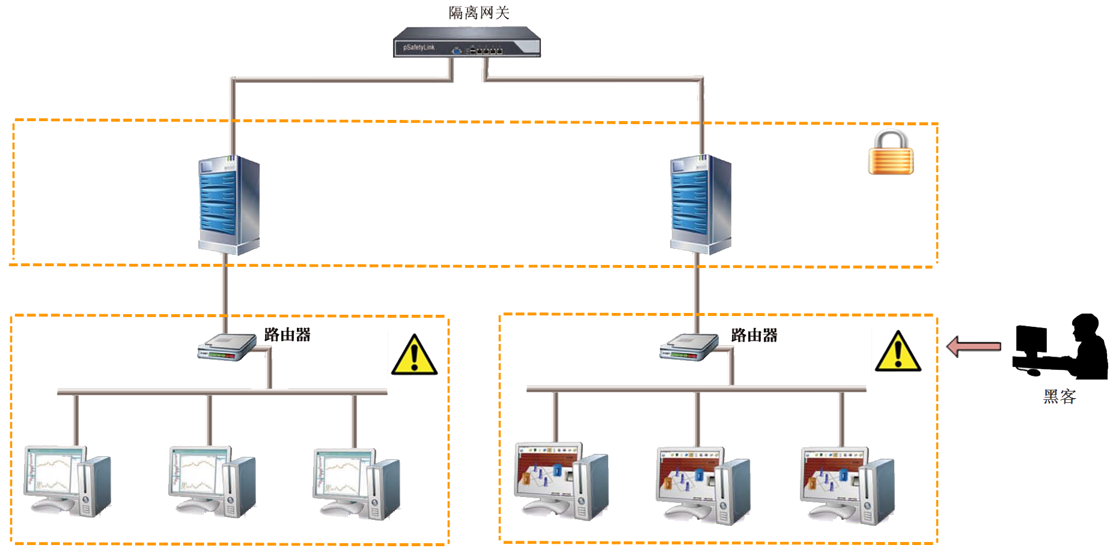
您的系统安全吗?
局部安全
Notes:
由于部分工控系统不能提供基于安全通讯的服务，所以需要通过树状结构网络拓扑使这些系统与外部隔离，并由上层服务来代理底层的服务。

Slide 16
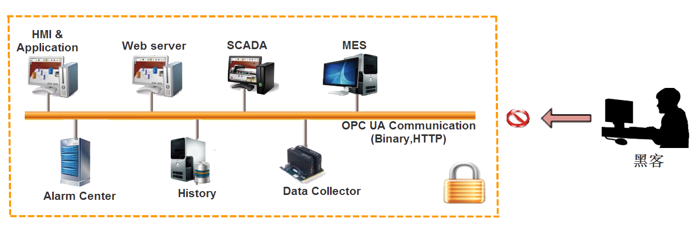
您的系统安全吗?
全网安全!

Slide 17
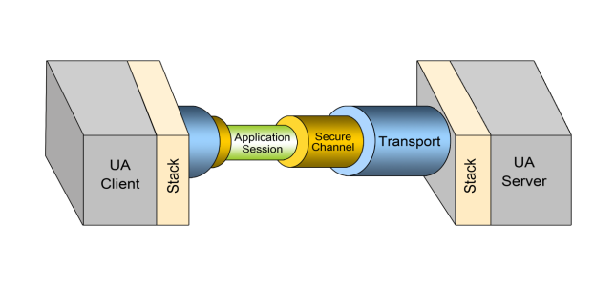
您的系统安全吗?
程序内部:
通讯层通过
SSL加密
应用层进行
身份验证
Notes:
- 在通讯层，OPC UA通过SSL加密机制保障通讯数据安全。
- 在应用层，OPC UA通过会话机制进行身份验证。

Slide 18
如何高效组织您的设备资产？

Slide 19
如何组织您的设备资产?
扁平结构、树状
结构提供信息不
足
Boiler1
Coal Handling
Combustion
Feedwater
Condenser
Deaerator
Drum
CC1001
FC1001
SP
PV
OUT
LC1001
Turbine
传统方式遇到的问题:
如何找到阀门的维护信息?
如何找到报警信息？
我的流量变送器是哪个厂商的？

Slide 20
如何组织您的设备资产?
网状结构
展现设备的
全息信息

Slide 21
如何解决分布式操作问题？

Slide 22
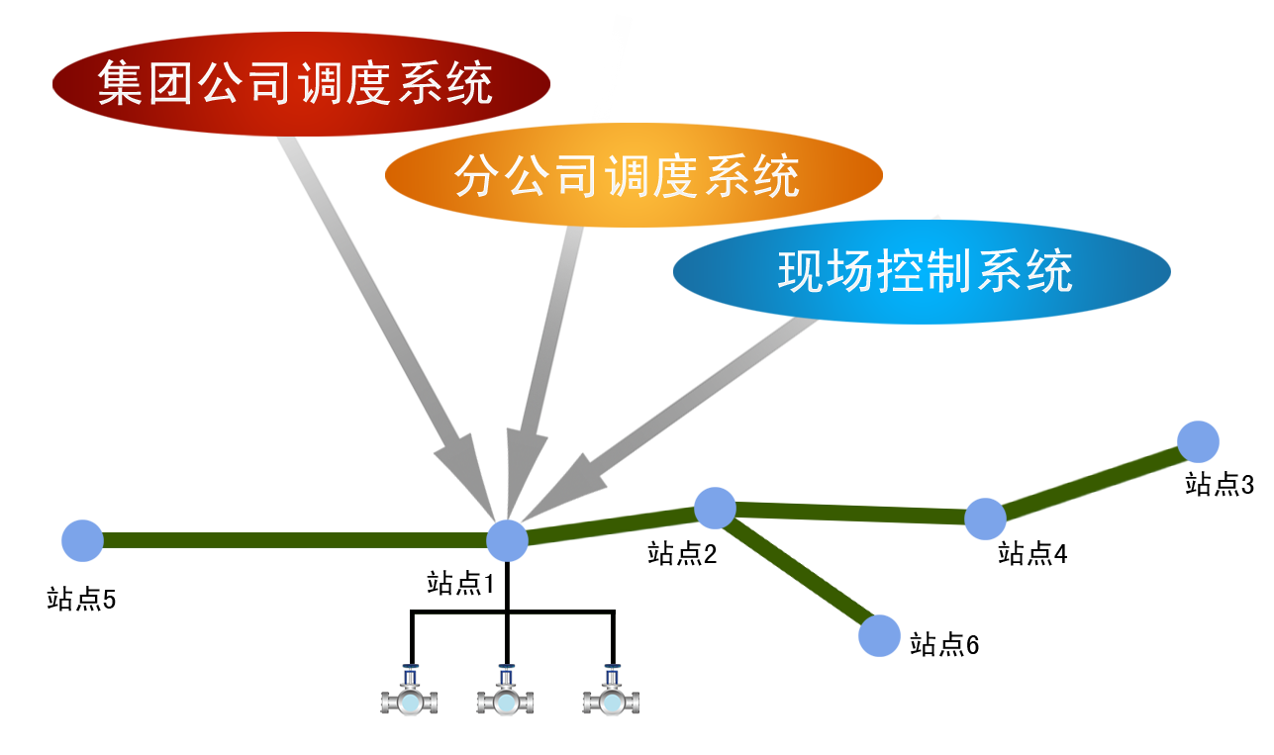
如何解决分布式操作问题？
问题:
如何解决操作冲突?
如何控制优先级?
？

Slide 23






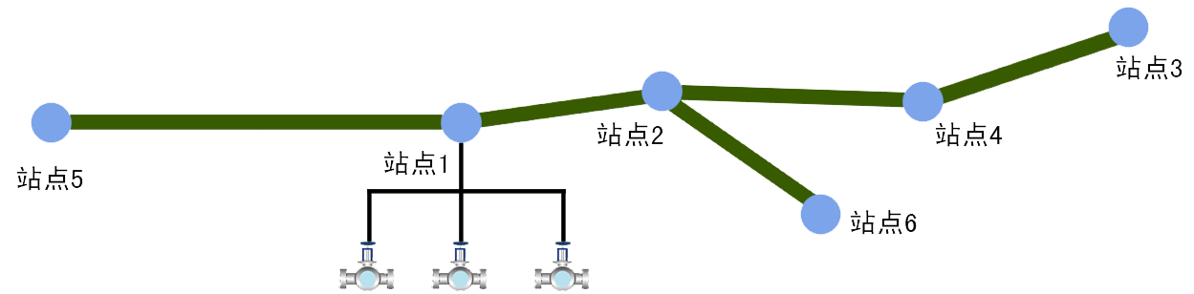
如何解决分布式操作问题？
操作等级管理
用户权限
Level 1
Level 2
Level 3
access denied

Slide 24

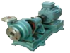
如何解决分布式操作问题？
程序内部:
方法调用避免直接
点下置
用户权限管理用户
操作许可

Slide 25
如何灵活的扩展您的系统?

Slide 26
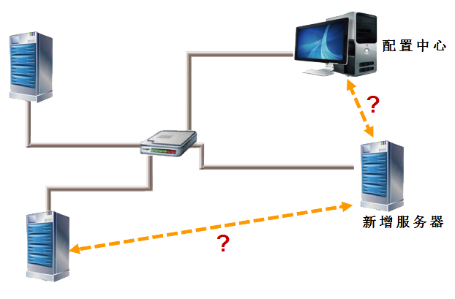
如何灵活的扩展您的系统？
固定的网络结构
复杂的网络配置
Notes:
常规工控软件网络通常采用固定的网络拓扑结构, 如要新增服务器, 需要停止正在运行的系统.
新增服务器与现有系统的对接需要进行复杂的网络配置与数据配置.

Slide 27
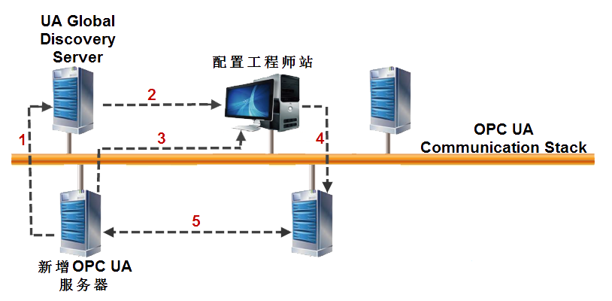
如何灵活的扩展您的系统？
自动识别
在线修改
5. UA服务器与新增服务器开始交互
1. 新增UA服务器注册到Global Discovery Server
2. 配置工程师站获取新增服务器信息
3. 配置工程师站浏览新增UA服务器
4. 配置工程师站通知UA服务器数据建立与新增服务器数据影射关系
Notes:
1. 新增UA服务器注册到Global Discovery Server
2. 配置工程师站获取新增服务器信息
3. 配置工程师站浏览新增UA服务器
4. 配置工程师站通知UA服务器数据建立与新增服务器数据影射关系
5. UA服务器与新增服务器开始交互

Slide 28

力控科技在新一代产品设计中完全采用OPC UA技术标准，并将该项技术标准融合在整个产品体系中。
力控的用户将成为OPC UA技术的最大受益者。

Slide 29


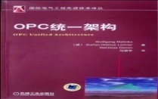
三维力控科技有限公司
参与OPC UA中国标准制定
联合工控网,为全国的OPC UA开发者和技术爱好者提供技术交流、培训平台
通过<<OPC统一架构>>一书把OPC UA技术带给中国工业控制领域的用户和开发者

Slide 30



